Slide 1
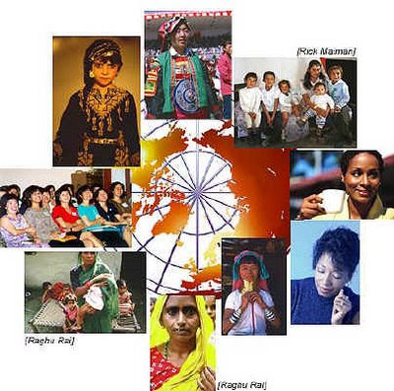
Colegio de los SSCC Providencia Sector: Historia Geografía y C. Sociales Nivel: 8° Unidad temática: Derechos de las personas y desafíos de la República
LOS DERECHOS DE LAS PERSONAS EN LA HISTORIA

Slide 2
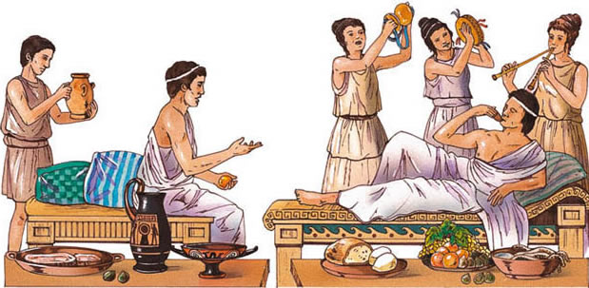
1. DERECHOS EN LA ANTIGÜEDAD CLÁSICA
-En la antigua Grecia ser ciudadanos implicaba tener derechos y deberes , definidos por la institucionalidad de la época.
Los ciudadanos eran hombres libres.
Eran mayores de edad.
Estaban ligados al territorio de la comunidad desde el nacimiento de sus padres.
Se excluía a las mujeres, esclavos(as) y niño(as), extranjero(as).

Slide 3
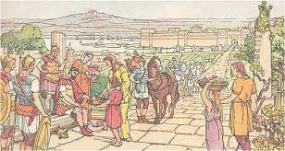
Los derechos defendidos por la institucionalidad fueron principalmente políticos, como participar en la Asamblea de Gobierno y defenderse y acusar a alguien en un litigio ante tribunales populares.
-Los que tenían estos derechos, tenían también el deber de ir a la guerra para defender a la polis y respetar a las deidades y las leyes comunales.

Slide 4

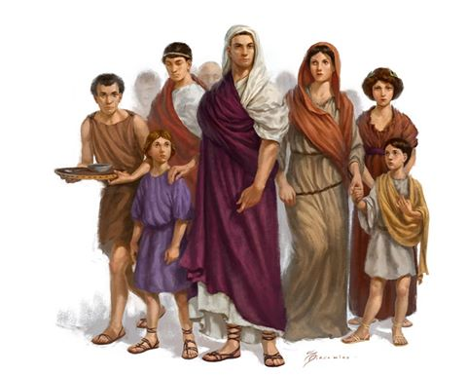
El Imperio Romano de Occidente se nutrió del aporte de varias culturas , como la antigua Grecia .
-Principal contribución fue la creación del Derecho Romano , que regulaba las relaciones de:
-Las personas y su gobierno y entre los distintos pueblos.
El Derecho Romano regulaba el derecho de las personas como individuos y como colectividad.
-Las niños , mujeres y esclavos estaban excluidos de estos derechos .

Slide 5
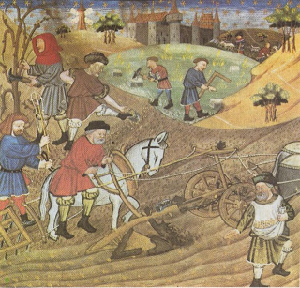
2. DERECHOS EN LA EDAD MEDIA
-La mayor parte de la Edad Media se ordenó como una sociedad feudal, caracterizada por el régimen feudal, donde la población se dividió entre señores y siervos, existían relaciones de vasallaje.
-El reconocimiento de los derechos de las personas desapareció.
-El régimen feudal regulaba las relaciones entre los señores feudales y los campesinos y siervos , quienes ejercían el rol de los súbditos, es decir, tenían la obligación de obedecer a la autoridad cumpliendo con duras obligaciones y pagando tributos.
-En las relaciones de vasallaje el Señor Feudal daba protección y mantención de sus vasallos, a cambio de lealtad, fidelidad, ayuda y consejo.

Slide 6
3. DERECHO EN LA CONQUISTA DE AMERICA
Con la Conquista de América surgieron las siguientes discusiones:
La condición del indígena: ¿Eran animales o personas?
2. Las características indígenas: ¿Eran salvajes o poseían virtudes como la racionalidad?
3. Los derechos indígenas: ¿Tenían la facultad de auto gobernarse? ¿Eran dueños de los recursos naturales? ¿Podrían profesar sus propias creencias religiosas?

Slide 7
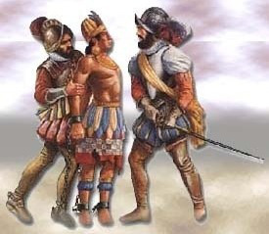
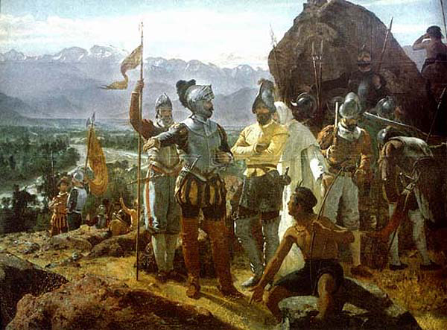
LEGITIMIDAD DE LA CONQUISTA
El proceso de Conquista fue legitimo para:
-Conquistadores
-Misioneros
-Religiosos
-Intelectuales
Razones: ellos presentaban un grado de desarrollo superior al de los indígenas , respecto a sus organizaciones políticas, y a su progreso intelectual y moral.
-El conquistador los educaría en la religión cristiana , para ellos los indígenas eran salvajes, irracionales e inmorales.

Slide 8
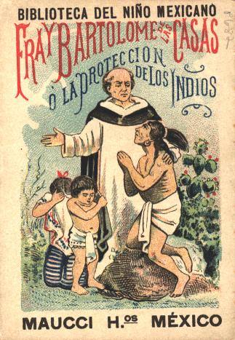
LA ILEGITIMIDAD DE LA CONQUISTA
Otros religiosos e intelectuales señalaron que era ilegitimo el proceso de Conquista y sus métodos.
-Para ellos los indígenas eran seres humanos dotados de las mismas virtudes que los europeos.
-Consideraban que si no habían alcanzado mayor complejidad sociopolítica era porque desconocían a Dios.
-Cuestionaban los métodos para someter a los indígenas (violencia y esclavitud).
-Defensor de esta postura fue el sacerdote Bartolomé de las Casas, para el los dueños de América y sus riqueza eran los indígenas.

Slide 9
4. DERECHOS EN LA ÉPOCA MODERNA
-En el siglo XVIII, la Ilustración defendió la racionalidad de los individuos, que les permitía decidir su propio destino y desarrollo.
-Los derechos de las personas garantizados por la institucionalidad política se reflejaron con la Independencia de Estados Unidos y la Revolución Francesa, ambos procesos pusieron en discusión los derechos civiles y políticos de los individuos.
-Se apelaba a la libertad y a un estado de igualdad entre los individuos.
-Esto se materializó en la Declaración de independencia de Estados Unidos y en la Declaración de los Derechos del Hombre y del Ciudadano.

Slide 10

5. PRINCIPALES DERECHOS CIVILES Y POLÍTICOS EN LA ÉPOCA MODERNA
-A la vida
-A la propiedad
-Al libre tránsito
-A la libre expresión
-A la libre asociación
-A la libertad de reunión
-A formar asociaciones políticas
-A votar y tener representación política

Slide 11
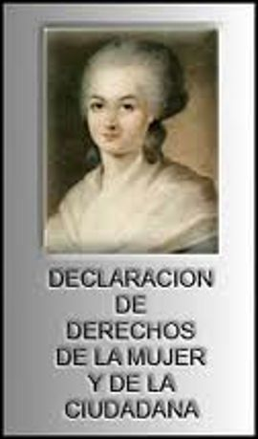
LOS SECTORES EXCLUÍDOS
-Las mujeres fueron parte de levantamientos populares, apoyaron a los hombres y difundieron los ideales de emancipación y revolucionarios y defendieron los derechos de los sectores más marginados.
-Entre las intelectuales ilustradas que se destacaron por defender los derechos de las mujeres estaba Marie Gouze, bajo el seudónimo de Olympe de Gouges, que redactó la Declaración de los Derechos de la Mujer y de la Ciudadana, como un acto de protesta a la exclusión de las mujeres en la Declaración de los Derechos del Hombre y del Ciudadano.

Slide 12
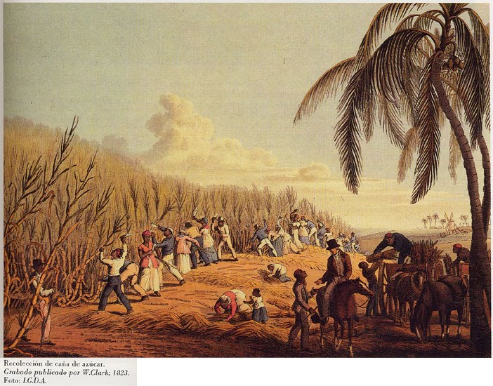
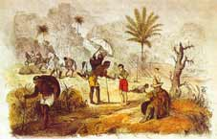
LOS DERECHOS DE LA POBLACIÓN NEGRA EN ÁFRICA
Relegada de los derechos quedó la población negra que vivía en América en calidad de esclavo.
-Intelectuales de la época defendían la esclavitud de los negros .
-Montesquieu sostenía que:
Dios no pudo tener un alma buena en un cuerpo negro.
Era la única forma de explotar de manera barata las plantaciones de azúcar , importantes para la riqueza de Francia.
-También hubo un sector que abogó por los derechos de los negros, e incluso creo organizaciones políticas , como el “Club de Amigos de los Negros”.

Slide 13

6. DERECHOS EN LA ÉPOCA CONTEMPORÁNEA
-La Segunda Guerra Mundial puso en jaque los derechos de las personas.
-Al finalizar la guerra , se hizo necesario crear un organismo que velara y promoviera los derechos de las personas.
-La Organización de las Naciones Unidas (ONU), también creó una nueva carta de derechos, para darle a los individuos mayores garantías: la Declaración Universal de los Derechos Humanos.

Slide 14
La ONU buscó establecer un orden jurídico internacional , en el que se reconocía principios y derechos básicos para todos los seres humanos para evitar que ocurrieran los horrores de la Segunda Guerra Mundial.
Características esenciales de los Derechos Humanos
a) Son Universales: Se extienden a todo el género humano cualquiera sea su preferencia, o condición histórica, socioeconómica, geográfica, étnica, de género, sexual y etaria.
b) Son inviolables: No se pueden transgredir, en caso de que esto suceda la victima puede exigir su reparación.
c) Son imprescriptibles: No caducan ni se pierden con el transcurso del tiempo.
d) Son Inalienables: No se pueden enajenar o quitar.
e) Son irrenunciables: Nadie está en condiciones de renunciar a ellos.

Slide 15


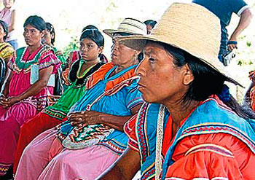

DESAFÍOS PENDIENTES
-Defensa de los derechos de:
Las mujeres.
Niños y niñas.
c) Poblaciones indígenas.
d) Medio ambiente.

Slide 16
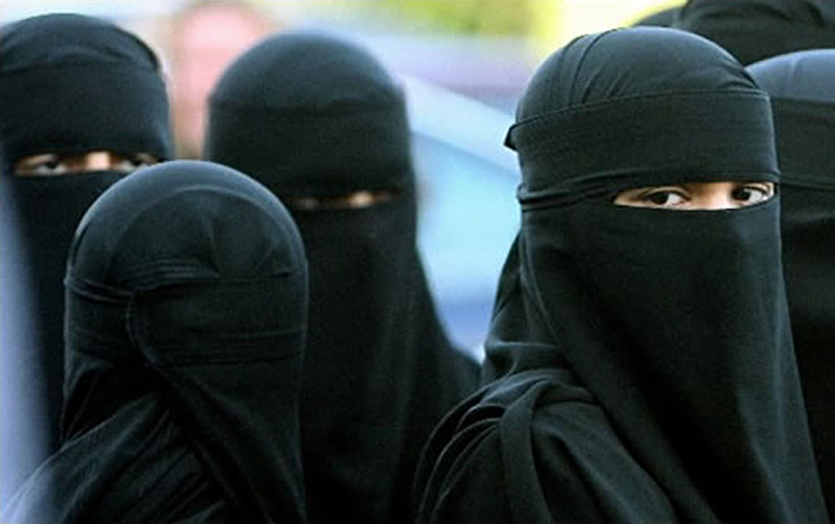
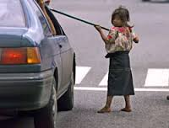
ALGUNOS DESAFÍOS PENDIENTES RESPECTO A LOS DERECHOS HUMANOS SON:
-Situación de la mujer en sociedades machistas y fundamentalistas.
-Falta de acceso a bienes y servicios básicos de algunos sectores de la sociedad.
-La situación de niños y niñas en conflictos bélicos, trabajos infantiles y prostitución.
-Problemas medioambientales que afectan a diversas poblaciones del mundo.

